Slide 1
TIN HỌC 4
BÀI
12A
THỰC HÀNH ĐA PHƯƠNG TIỆN
Sau bài này em sẽ:
Nêu được ví dụ minh hoạ việc sử dụng phần mềm máy tính hoặc video giúp biết thêm những thông tin sinh động về lịch sử, văn hoá.
Kể lại được điều quan sát và biết thêm qua sử dụng công cụ đa phương tiện.

Slide 2
KHỞI ĐỘNG
An: Minh ơi! Bạn cho tớ mượn cuốn Truyện cổ tích Việt Nam.
Minh: Tớ có thể giới thiệu với bạn cả một kho khổng lồ những video truyện cổ tích.
An: Thế thì tốt biết bao vì video không chỉ có chữ mà còn có tiếng và hình ảnh chuyển động nữa.
Minh: Video hay những quảng cáo, bài trình chiếu,... trên máy tính sử dụng nhiều dạng thông tin như thế được gọi là đa phương tiện.
An: Xem truyện bằng đa phương tiện thật là sinh động. Nhưng xem như thế nào?
Minh: Tớ sẽ chỉ cho bạn cách xem video bằng cách sử dụng những ứng dụng trên máy tính. Xem xong, bạn nhớ kể lại cho tớ những điều mà bạn thấy thú vị nhé.

Slide 3
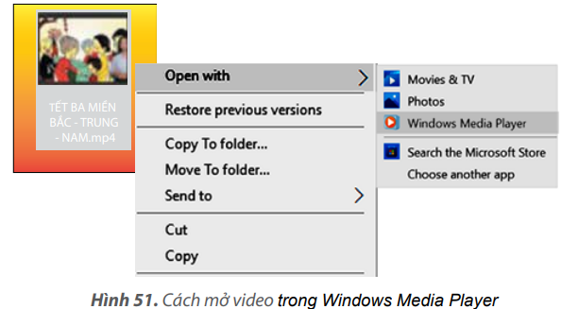
Em nhận được một video do thầy cô giáo cung cấp về ngày Tết Nguyên đán. Em hãy xem video để biết ý nghĩa của ngày Tết, đặc trưng của phong tục đón Tết của ba miền Bắc – Trung – Nam và kể lại những điều mà em mới biết qua video đó.
1
NHIỆM VỤ
Hướng dẫn: (Những hướng dẫn sau đây sử dụng phần mềm Windows Media Player để minh hoạ).
Bước 1: Trước khi xem video
− Kiểm tra để đảm bảo trên máy tính đã có video cần xem về chủ đề Tết ba miền.
− Suy nghĩ về những niềm vui trong ngày Tết nguyên đán và sẵn sàng tìm thấy những điểm mới lạ với em về phong tục đón Tết như món ăn ngày Tết,mâm ngũ quả, loại hoa ngày Tết, hoạt động và trò chơi trong ngày Tết, lời nói và hành vi trong ngày Tết,...
Bước 2: Mở video Tết ba miền
− Nháy nút phải chuột vào biểu tượng video Tết ba miền trên màn hình nền.
− Chọn Open with → Windows Media Player.

Slide 4
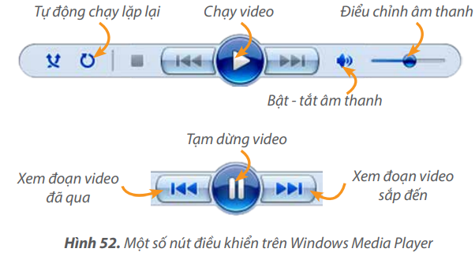
Bước 3: Xem video trên Windows Media Player
− Sử dụng một số nút điều khiển trên phần mềm Windows Media Player để xem video.
− Xem video. Lưu ý những chi tiết, những phong tục mới lạ, gây ấn tượng để kể lại cho mọi người nghe.
Bước 4: Kể lại chi tiết ấn tượng về phong tục đón Tết
− Kể lại những điểm khác nhau về phong tục đón Tết giữa nơi em đang sống và ở những nơi mà em xem được trong video.
− Nhấn mạnh hơn đến những chi tiết mà em thấy mới mẻ và thú vị qua đoạn video được xem, như món ăn, loại hoa quả, trò chơi, bài hát, thói quen,...

Slide 5
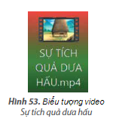
2
NHIỆM VỤ
Em nhận được một video do thầy cô giáo cung cấp về ngày Tết Nguyên đán. Em hãy xem video để biết ý nghĩa của ngày Tết, đặc trưng của phong tục đón Tết của ba miền Bắc – Trung – Nam và kể lại những điều mà em mới biết qua video đó.
Hướng dẫn:
Bước 1: Trước khi xem video
− Kiểm tra để đảm bảo trên máy tính đã có video cần xem về một truyền thuyết của thời kì các vua Hùng. Chẳng hạn, video Sự tích quả dưa hấu.
Bước 2: Mở video Sự tích quả dưa hấu Tương tự như video Tết ba miền, chọn Open with → Windows Media Player.
Bước 3: Xem video Sự tích quả dưa hấu
− Xem video. Lưu ý nội dung và ý nghĩa của câu chuyện hoặc những chi tiết mới mẻ, gây ấn tượng để kể lại cho mọi người nghe.
− Em có thể sử dụng các nút điều khiển để xem lại từng đoạn video.
Bước 4: Kể lại Sự tích quả dưa hấu
Kể lại nội dung câu chuyện Sự tích quả dưa hấu hoặc những điều thú vị, mới mẻ mà em thấy trong video được xem như hình ảnh, việc làm của các nhân vật, kết quả của sự chăm chỉ lao động,...

Slide 6
LUYỆN TẬP
1. Em hãy nêu tên một video cho em biết về truyền thống chống giặc ngoại xâm của dân tộc ta. Hãy kể lại nội dung hoặc những điều mới mẻ em biết được qua video đó.
2. Em đã sử dụng ứng dụng nào trên máy tính hoặc trên điện thoại thông minh để theo dõi các video?

Slide 7
VẬN DỤNG
Em hãy kể tên một sản phẩm đa phương tiện, giới thiệu về sự kiện lịch sử hoặc đặc điểm văn hoá của quê hương em.

Slide 8
L
L
LOVE
TẠM BIỆT VÀ HẸN GẶP LẠI
G
PIRCE
L
S
T
H
L

